Slide 1
Aufgabe A1008
Von Steven Butz, Nicolas Equit, Tom Russ, Christian Bartsch

Slide 2
Inhalt
Einleitung
Schätzmethoden
Poker Planning
Delphi
PERT
Fazit & Wahl der Schätzmethode

Slide 3
Einleitung - Ausgangs Situation
Innovatives Startup wird zu prozessorientiertem Mittelstandsunternehmen transformiert
Wirtschaftliche Nachhaltigkeit: Identifikation und Nachvollziehbarkeit zwischen geplanten, umgesetzten und verkauften Aufwänden
Team zur Definition und Identifikation von Entwicklungsaufwänden

Slide 4
Einleitung - Einordnung

Slide 5
Poker Planning - Methode

Slide 6
Poker Planning - Beispiele

Slide 7
Delphi - Methode
Die Bezeichnung der Methode gründet der Historie wegen, in der gleichnamigen Stadt Delphi in Griechenland. Dort soll es schriftlichen Überlieferungen zufolge ein Orakel gegeben haben, an welches man sich wenden konnte um eine Vorhersage für die Zukunft zu erhalten.
Quelle: Vgl. Romeike & Hager, 2020, S. 29ff.

Slide 8
Delphi - Methode
Ansätze der empirischen Sozialforschung
Quantitativ: | Qualitativ:
Überprüfung vorhandener Theorien und Hypothesen | Entwicklung neuer Theorien und Hypothesen
Quellen:
Eigene Darstellung
vgl. https://www.scribbr.de/methodik/empirische-sozialforschung/
vgl. Moon, 2021, S. 138, 152, 169

Slide 9
Delphi - Methode
Perspektive1
Perspektive2
Perspektive3
Statistische Auswertung
Quellen:
Eigene Darstellung
vgl. Moon, 2021, S. 152
vgl. Moon, 2021, S. 153f.
„Die Orientierung der eigenen Antwort an die soziale Erwünschtheit und daraus resultierende Verzerrungen der Antworten können bei der Meinungsfindung durch die anonyme Methode des Delphi-Verfahrens gezielt vermieden werden.“ (Moon, 2021, S. 154)

Slide 10
Delphi - Methode
Typ1
Qualitativ
Typ2
Qualitativ und Quantitativ
Typ3
Überwiegend Quantitativ
Typ4
Quantitativ
Quelle: Eigene Darstellung
vgl. Moon, 2021, S. 154ff.

Slide 11
Delphi - Methode
- können durch Irrtum der Experten Fehler aufweisen
- sind aufgrund der Einteilung in mehrere Phasen zeitintensiv
- können durch Missgunst einzelner Experten gewollt verfälscht werden
- bieten eine Informationsgrundlage
- sind abgesehen vom ersten Typus anonym
- ermöglichen es, abgesehen vom Typus1, durch das iterative Verfahren, ein Überdenken ursprünglicher Einschätzungen zu bewirken und diese zu strukturieren
- können auch online erfolgen und sind damit örtlich unabhängig
Delphi Befragungen…
Quellen: Eigene Darstellung
vgl. Moon, 2021, S. 154ff.
vgl. Schmieder, 2019, S. 20f.

Slide 12
Delphi - Beispiele
Projektmanagement
Ethisch-Rechtliche Themen
Politik
Quellen: Eigene Darstellung
vgl. Bühring, 2021, S. 23
vgl. Mühlbacher, 2014, S. 60f.
vgl. Bühring, 2021, S. 23
vgl. https://www.jsec.uni-jena.de/neuigkeiten/delphi-befragung
vgl. https://www.uni-jena.de/211011-verhaltenswandel

Slide 13
PERT – Program evaluation and review technique
Schätzungsmethode aus dem Projektmanagement-Feld
Auch: PERT-Schätzung, Dreipunktschätzung, Drei-Zeiten-Methode
Zeitschätzung, keine Kosten
Identifikation der wahrscheinlichsten Verzögerungsursachen
PERT-Diagramm

Slide 14
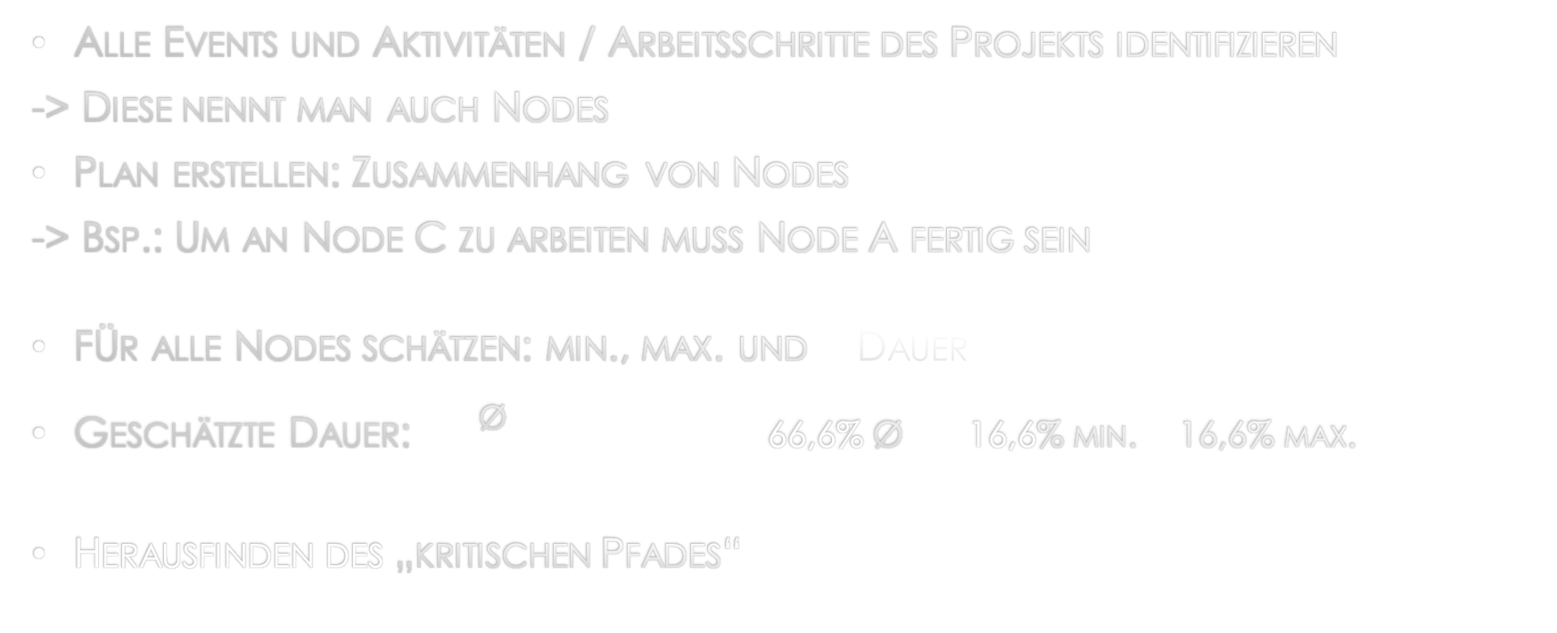
PERT – Funktionsweise
Alle Events und Aktivitäten / Arbeitsschritte des Projekts identifizieren
-> Diese nennt man auch Nodes
Plan erstellen: Zusammenhang von Nodes
-> Bsp.: Um an Node C zu arbeiten muss Node A fertig sein
Für alle Nodes schätzen: min., max. und ø Dauer
Geschätzte Dauer: $\frac{4∗D_{\text{ø}}+D_{min}+D_{max}}{6}$ 66,6% Ø 16,6% min. 16,6% max.
Herausfinden des „kritischen Pfades“

Slide 15
PERT - Diagramm
Frühester Start | Frühestes Ende
Spätester Start | Spätestes Ende
A
0 | 5
17 | 23
D
14 | 18
23 | 27
G
18 | 21
27 | 30
C
8 | 14
16 | 23
Start
Ende
B
0 | 8
0 | 8
F
15 | 24
15 | 24
H
24 | 30
24 | 30
E
8 | 15
8 | 15
 | A | B | C | D | E | F | G | H
Abhängig von | - | - | B | A, C | B | E | D, E | F
Geschätzte Dauer | 5 | 8 | 6 | 4 | 7 | 9 | 3 | 6

Slide 16
PERT - Diagramm
Frühester Start | Frühestes Ende
Spätester Start | Spätestes Ende
A
0 | 5
17 | 23
D
14 | 18
23 | 27
G
18 | 21
27 | 30
C
8 | 14
16 | 23
Start
Ende
B
0 | 8
0 | 8
F
15 | 24
15 | 24
H
24 | 30
24 | 30
E
8 | 15
8 | 15
 | A | B | C | D | E | F | G | H
Abhängig von | - | - | B | A, C | B | E | D, E | F
Geschätzte Dauer | 5 | 8 | 6 | 4 | 7 | 9 | 3 | 6

Slide 17
PERT - Anwendungsgebiete
Große, komplexe Projekte
Einmalige / nicht-routine Projekte
Forschung und Entwicklung

Slide 18
PERT – Vor-/Nachteile
Vorteile
Nachteile
Inaktivität kürzen
Verzögerungen verhindern
Erstellung erfordert hohen Zeit- und Arbeitsaufwand
Erfordert hohen Detailgrad
Reduzierte Entscheidungsfähigkeit
Fokus liegt nur auf Zeit

Slide 19
Pert - Beispiele

Slide 20
Fazit & Wahl der Schätzmethode

Slide 21
Vielen Dank für eure Aufmerksamkeit!
☺

Slide 22
Literaturverzeichnis
Harold R. Kerzner, 2009 A Systems Approach to Planning, Scheduling, and Controlling; Wiley Verlag; ISBN-10: 0-470-50383-1;
ISBN-13: 978-0-470-50383-6; Seite 494f
Romeike & Hager, 2020 Erfolgsfaktor Risiko-Management 4.0, 4. Auflage, Springer Gabler
Moon, 2021 Qualität im interkulturellen Trainingsbereich, Springer Gabler
Schmieder, 2019 Künstliche Intelligenz als Substitut menschlicher Arbeit, Springer Gabler
Mühlbacher, 2014 Die IT und die Wirtschaftskrise, Diplomica Verlag GmbH
Bühring, 2021 Private Banking and Wealth Management Futures 2030, 1. Auflage, Springer

Slide 23
Anlagenverzeichnis
Anlage 1: Planning Poker - Die agile Aufwandsschätzung (adito.de), entnommen am 22.04.2022
Anlage 2: Solis, 2022: https://www.scribbr.de/methodik/empirische-sozialforschung/, abgerufen am 18.02.2022
Anlage 3: Friedrich-Schiller-Universität Jena, 2020: https://www.jsec.uni-jena.de/neuigkeiten/delphi-befragung, abgerufen am 22.09.2020
Anlage 4: Laudien, 2021: https://www.uni-jena.de/211011-verhaltenswandel, abgerufen am 22.10.2021

Slide 24
Anlagen

